Slide 1
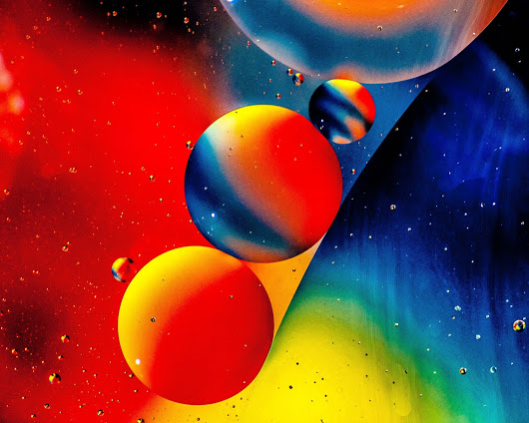
Звертання.
Роль звертань у реченні.
Розділові знаки при звертанні.
Непоширені й поширені звертання
Урок-подорож
5 клас

Slide 2
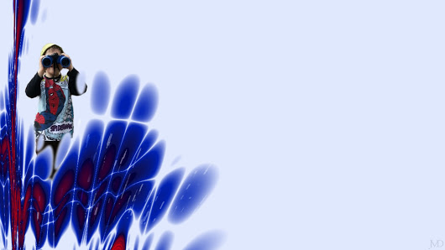
Це треба знати: що таке звертання, його місце у реченні, роль у мовленні.
Це треба вміти: будувати речення зі звертаннями, правильно розставляти пунктограми у таких реченнях.

Slide 3
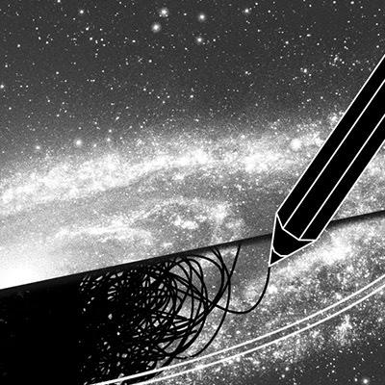
Що ж таке звертання?
Звертання – це слово чи словосполучення, що називає того, до кого звернене мовлення (наказ, прохання, спонукання).
?
Звертання
ніякої синтаксичної ролі у реченні не виконує.

Slide 4
За будовою звертання бувають:
непоширені | поширені
Друже, ми тобі довіряємо. | Вірний друже, на тебе чекаю щодня.

Slide 5
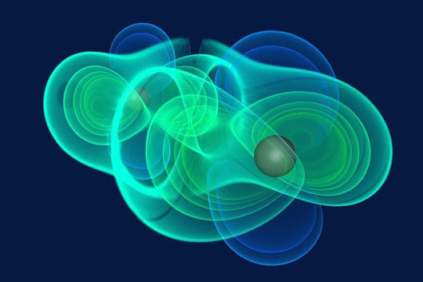
Звертання може стояти у реченні в будь-якій позиції
ЗВ,… | - Бабусю, розкажіть нам казку.
ЗВ!… | - Україно! Ти для мене диво.
…, ЗВ! | - Люблю тебе, моя Сумщино!
…, ЗВ,…! | - Вставай, Україно, вставай!

Slide 6

Планета «Всезнайки»
Що називається звертанням?
Де може стояти звертання?
Чим виражається звертання?
Як інтонаційно виділяється звертання?
Які звертання є риторичними? Для чого вони вживаються?
Як виділяються звертання на письмі?
Які є види звертань за будовою? Наведіть приклади.

Slide 7
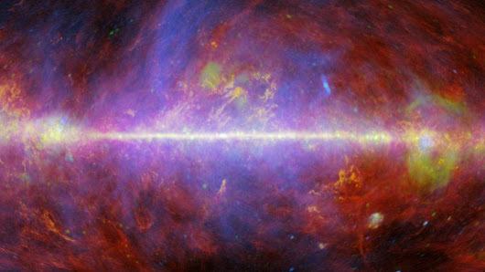
Планета «Умільці»
Прочитайте речення, правильно їх інтонуючи. Визначте в реченнях звертання, зверніть увагу на його місце в кожному реченні. Поясніть розділові знаки.
1.Україно, ти для мене диво.
2.Ти стоїш на узбіччі дороги, калино.
3.Чом ти зажурився, чоловіче?
4.Над тобою, бандуристе, небо чисте. Пригорни сестру-бандуру, бандуристе!

Slide 8

Відповідь
1.Україно, ти для мене диво.
2. Ти стоїш на узбіччі дороги, калино.
3. Чом ти зажурився, чоловіче?
4. Над тобою, бандуристе, небо чисте. Пригорни сестру-бандуру, бандуристе!

Slide 9
Планета «Казкова»
Доповніть речення звертаннями до персонажів українських народних казок (усно)
… чи ти пила, чи ти їла? Ні … не пила й не їла: бігла через місточок та вхопила кленовий листочок, бігла через гребельку та вхопила води крапельку. … несе мене лиска по каменю - мосту на своєму хвосту. Порятуй мене. … приплинь, приплинь до бережка! Дам я тобі їсти й пити. … візьміть мене на крилята та понесіть до батенька. Мерзни, мерзни …! Ловись … велика та все велика! Не їж мене … я тобі пісеньки заспіваю.

Slide 10
Кізонько моя мила, кізонько моя люба! Чи ти пила, чи ти їла?
— Ні, дідусю, я не пила, я й не їла…
Котику-братику, несе мене лиска…
Івасичку, Івасичку, приплинь, приплинь до бережка…
Гуси, гуси, лебедята, візьміть мене…
Мерзни, мерзни, вовчий хвіст!
Ловись, рибко,…
Не їж мене, вовчику-братику,…

Slide 11
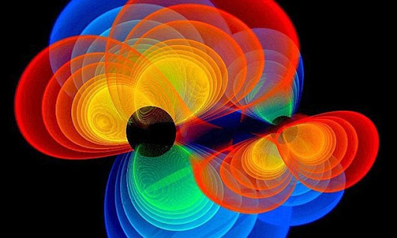

Домашнє завдання
Знати правила п.40, вправа 476 (1-4 речення)

